Slide 1


CHÀO MỪNG CÁC EM ĐẾN VỚI
BÀI HỌC NDGDĐP LỚP 8
Giáo viên: HUỲNH TẤN ĐỨC
HÀ NỘI
HẢI PHÒNG
VINH
ĐÀ NẴNG
NHA TRANG
TP HCM

Slide 2
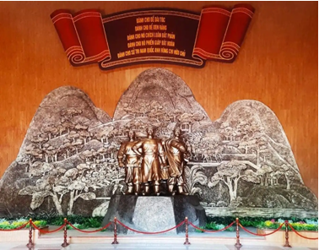
1. Cho biết di tích này gắn với thời kì lịch sử nào của Bình Định?
2. Trình bày hiểu biết của em về thời kì lịch sử đó.
Hình 2.2. Tượng Tây Sơn tam kiệt tại Bảo tàng Quang Trung

Slide 3
1. Cụm tượng "Tây Sơn Tam Kiệt" trưng bày trang trọng tại phòng khánh tiết tại bảo tàng Quang Trung. Ở giữa là Hoàng đế Quang Trung - Nguyễn Huệ; bên phải là Hoàng đế Thái Đức - Nguyễn Nhạc; bên trái là Đông Định Vương - Nguyễn Lữ. Di tích này gắn với phong trào Tây Sơn trên đất Bình Định cuối thế kỉ XVIII.
2. Dưới triều hậu Lê (1533 -1789), Trịnh - Nguyễn phân tranh, đất nước loạn lạc, giang sơn bị chia cắt, dân hai miền Nam - Bắc lâm cảnh nồi da xáo thịt. Một bộ phận dân ở Bắc Trung bộ trở ra là nạn nhân của vua Lê, chúa Trịnh, ào ạt di cư vào Nam cùng với quân sĩ của chúa Trịnh hầu hết là tráng đinh trẻ khỏe bị chúa Nguyễn bắt làm tù binh đưa vào khai phá vùng đất mới phía Nam.
Từ năm Nhâm Dần (1602) đến năm Nhâm Tuất (1742), các chúa Nguyễn Hoàng, Nguyễn Phúc Tần, Nguyễn Phúc Khoát ba lần đổi tên phủ Hoài Nhơn thành Quy Nhơn, Quy Ninh rồi lại Quy Nhơn vẫn gồm 3 huyện Bồng Sơn, Phù Ly, Tuy Viễn thuộc Thừa tuyên Quảng Nam.

Slide 4
Tuần 7 - Tiết 7
CHỦ ĐỀ 2:
LỊCH SỬ HÌNH THÀNH, PHÁT TRIỂN BÌNH ĐỊNH
TỪ THẾ KỶ XVI ĐẾN ĐẦU THẾ KỶ XX
3. Khởi nghĩa nông dân ở Bình Định:
a. Cuộc khởi nghĩa Chàng Lía (1769):
b. Phong trào Tây Sơn trên đất Bình Định:

Slide 5
Tuần 7 - Tiết 7
CHỦ ĐỀ 2:
LỊCH SỬ HÌNH THÀNH, PHÁT TRIỂN BÌNH ĐỊNH
TỪ THẾ KỶ XVI ĐẾN ĐẦU THẾ KỶ XX
a. Nguyên nhân:
- Nửa sau thế kỷ XVIII xã hội Đàng Trong lâm vào tình trạng khủng hoảng trầm trọng.
- Ở Đàng Trong đã nổ ra một số phong trào đấu tranh của các tầng lớp nhân dân chống chúa Nguyễn, trong đó có cuộc khởi nghĩa ở Bình Định do chàng Lía lãnh đạo.
b. Mục tiêu:
Lấy thóc lúa chia cho dân nghèo. Với khẩu hiệu “Lấy của nhà giàu chia cho dân nghèo”,
c. Kết quả và ý nghĩa:
Cuộc khởi nghĩa thất bại nhưng hình ảnh chàng Lía dũng cảm, khí phách hiên ngang, không chịu khuất phục trước áp bức cường quyền, vẫn sống mãi trong lòng dân Bình Định, trong lòng những người bị áp bức.
3. Khởi nghĩa nông dân ở Bình Định:
a. Cuộc khởi nghĩa Chàng Lía (1769):

Slide 6
Tuần 7 - Tiết 7
CHỦ ĐỀ 2:
LỊCH SỬ HÌNH THÀNH, PHÁT TRIỂN BÌNH ĐỊNH
TỪ THẾ KỶ XVI ĐẾN ĐẦU THẾ KỶ XX

Slide 7
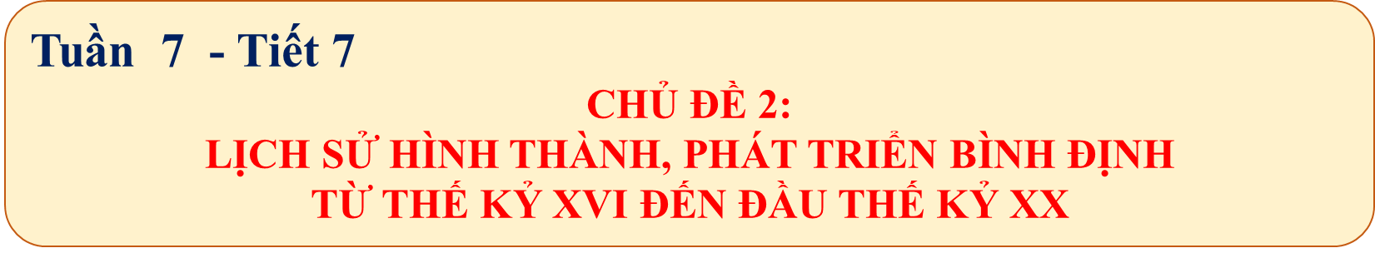
b. Phong trào Tây Sơn trên đất Bình Định:
  1. Lập niên biểu phong trào Tây Sơn
ở Bình Định:

Slide 8
Thời gian | Sự kiện
Năm 1771 | Nguyễn Nhạc cùng hai em phất cờ khởi nghĩa ở Ấp Tây Sơn Thượng đạo
Đầu 1773 | Từ Tây Sơn Thượng đạo nghĩa quân tiến xuống Tây Sơn Hạ đạo, chiếm phủ thành Quy Nhơn
Cuối 1773 | Giải phóng hai phủ Quy Nhơn, Quảng Ngãi
1778 | Nguyễn Nhạc xưng Hoàng Đế tại thành Đồ Bàn và đổi là thành Hoàng Đế
1792 | Quân Nguyễn Ánh đem chiến thuyền đánh Quy Nhơn, mở đầu cho các trận đánh lớn giữa quân Nguyễn Ánh và quân Tây Sơn
1792-1799 | Nguyễn Ánh nhiều lần đem quân tấn công Quy Nhơn
5-1799 | Quân Nguyễn vây đánh, chiếm được thành Quy Nhơn và đổi tên là thành Bình Định
1800 | Quân Tây Sơn do Trần Quang Diệu và Võ Văn Dũng chỉ huy bao vây, tấn công suốt nhưng không thể lấy lại thành.
5-1801 | Nghĩa quân Tây Sơn chiếm được thành Qui Nhơn (thành Bình Định).
Đầu năm 1802 | Quân Nguyễn do Lê Văn Duyệt và Lê Chất kéo vào Quy Nhơn, các tướng Tây Sơn: Võ Văn Dũng, Nguyễn Quang Huy, Nguyễn Văn Lộc đã chỉ huy quân Tây Sơn với 8.000 quân mai phục các vị trí trọng yếu trên núi Kỳ Sơn (phía đông nam thành Quy Nhơn) đánh một trận lớn đại phá 3 vạn quân của nhà Nguyễn. Đây là trận đánh cuối cùng của nhà Tây Sơn và nhà Nguyễn trên đất Bình Định.

Slide 9
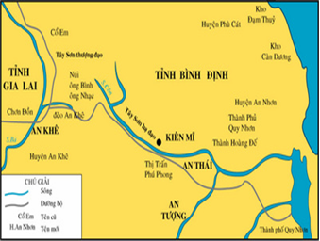
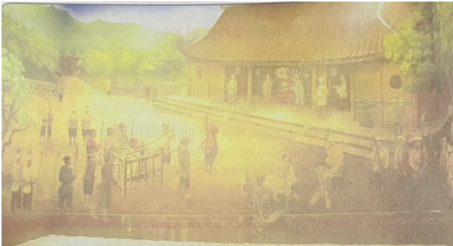
Hình 2.6. Lược đồ căn cứ địa của nghĩa quân Tây Sơn
Hình 2.7. Nguyễn Nhạc tự giam mình vào cũi đánh lừa quan phủ

Slide 10

LUYỆN TẬP

Slide 11






Slide 12
VẬN DỤNG
Sưu tầm tranh ảnh, tư liệu về các di tích lịch sử gắn liền với các nhân vật, sự kiện đã học.

Slide 13
HƯỚNG DẪN HỌC SINH TỰ HỌC
1. Học bài
2. Làm bài tập phần vận dụng
3. Chuẩn bị bài mới

Slide 14

CẢM ƠN CÁC EM!
CHÚC CÁC EM HỌC TỐT!

